Slide 1
Наш помощник интернет!
Группа журналистов, аналитиков
Учащиеся 10 класса

Slide 2
Проблемный вопрос:
Книга это хорошо,
а в интернете
ЛУЧШЕ?

Slide 3
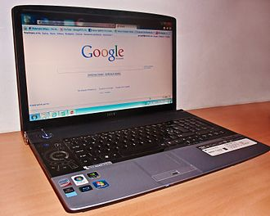
Наша гипотеза:
Раньше чтобы, приготовиться к урокам, школьники ходили в библиотеки , а сейчас библиотеки пусты!
Современный школьник нашёл новый источник знаний.
Он променял книгу на ИНТЕРНЕТ!

Slide 4
Наши
исследования

Slide 5
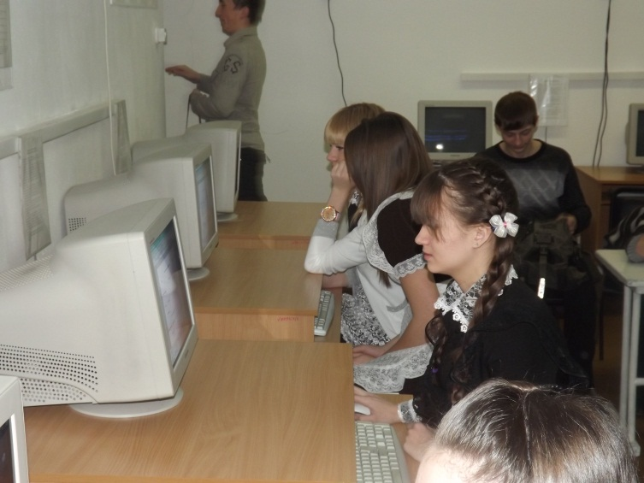
1. Необходимо выяснить, в чём же «сила» ИНТЕРНЕТА?
Чтобы ответить на данный вопрос, мы проанализировали множество источников на тему «Всемирная паутина»;
Приготовили доклад на тему
«Интернет»;
Окунулись в историю создания Интернета и подготовили
на эту тему презентацию.

Slide 6
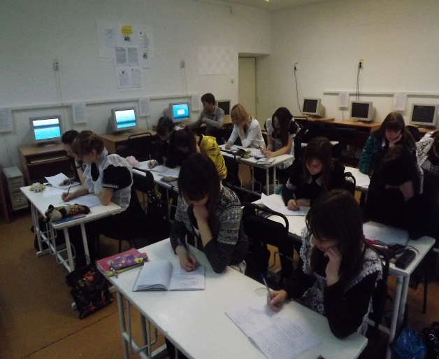
Мы выяснили:
Что «сила» Интернета заключается в огромной базе информации, касающейся абсолютно всех сфер деятельности человека. Пользоваться интернетом удобно, легко и доступно в любой точке мире.

Slide 7
2. Провели социальный опрос жителей города Лесозаводска.
Наши вопросы:
У вас есть дома интернет?
Вы читаете книги?
Посещаете библиотеки?
Как вы думайте, интернет хорошо или плохо?
Может ли интернет заменить человеку книгу?

Slide 8
Мы выяснили:
У 50 человек опрошенных дома есть интернет;
Книги читает только 53%;
Библиотеки посещают -22 человека, а школьники ответили, что посещают библиотеки в большинстве случаев только по подготовке к урокам!
Жители города ответили, что интернет как хорошо, так и плохо 50 на 50;
Более взрослое поколение отвечало категорически, что интернет никогда не заменит книгу, а молодые люди отвечали, что скоро так и произойдёт!

Slide 9
Вывод:
Проанализировав различную информацию и проведя опрос жителей города, мы сделали вывод, что современная молодёжь предпочитает найти ответы на интересующие вопросы именно в Интернете. Более того, посещение библиотек они считают не актуальным занятием!
Старшее же поколение считает, что книга некогда не исчерпает свою значимость в жизни человека!

Slide 10
Литература:
www.wikipedia.ru
www.iphosting.ru
www.Lyubov-otnosheniya.ru
www.referat.resurs.kz
www.BestReferat.ru
www.sernam.ru
www.chernetskiy.ru
www.nivasposad.ru
www.Nethistory.ru

